Slide 1
大盘震荡走势，
个股坚守趋势。
主讲老师
葛志力
课程日期
2024.5.17
执业编号
A1120619040001
中国·广州

Slide 2
PART 01
大盘情况

Slide 3

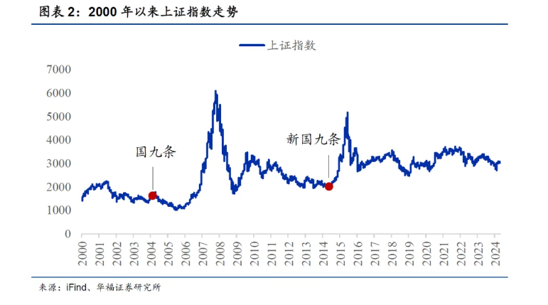
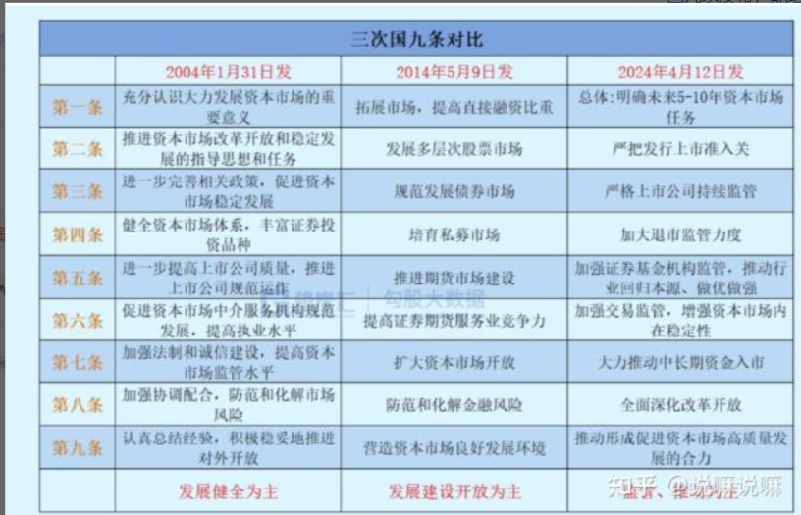
新国九条颁布
2014年，时隔10年之后，资本市场再度迎来重要制度建设的里程碑。
2004年发布在2005年的7月开始一波大牛，一直到2007年的6088最高点。
2014年发布在2014年8月开始了一波大牛，一直到2015年的5164最高点。

Slide 4
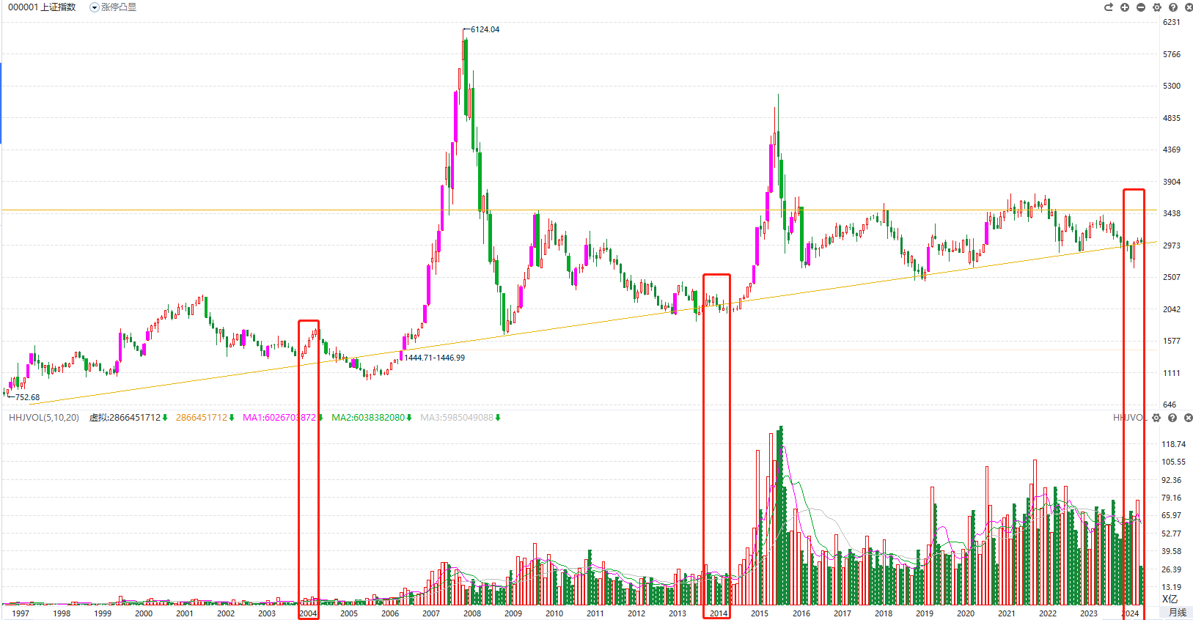
大盘情况
上证指数月线，十年周期“国九条”在历史角度上看颁布之后指数都出现一轮牛市，站在当前节点，长期是建设性的利好。月线级别技术上来看，也走出上升的通道，这轮刚好是趋势的起点线上。

Slide 5
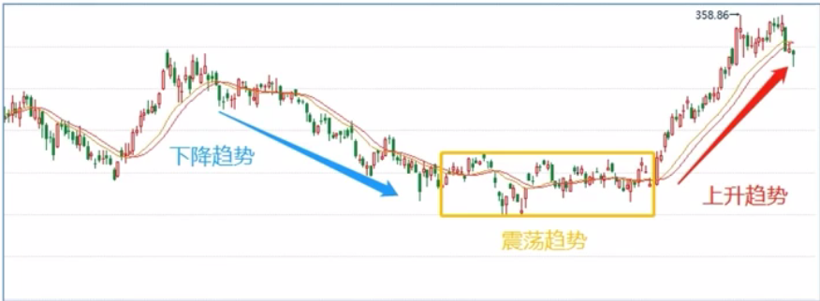
认识趋势、寻找机会
趋势理论：一旦市场形成了下降（上升）趋势后，就会沿着下降（上升）的方向运行。
趋势一旦形成，就会有延续性
趋势的三种状态：下降趋势、震荡趋势、上升趋势
趋势分析的意义：避开下跌趋势和震荡趋势，只把握上升趋势。

Slide 6
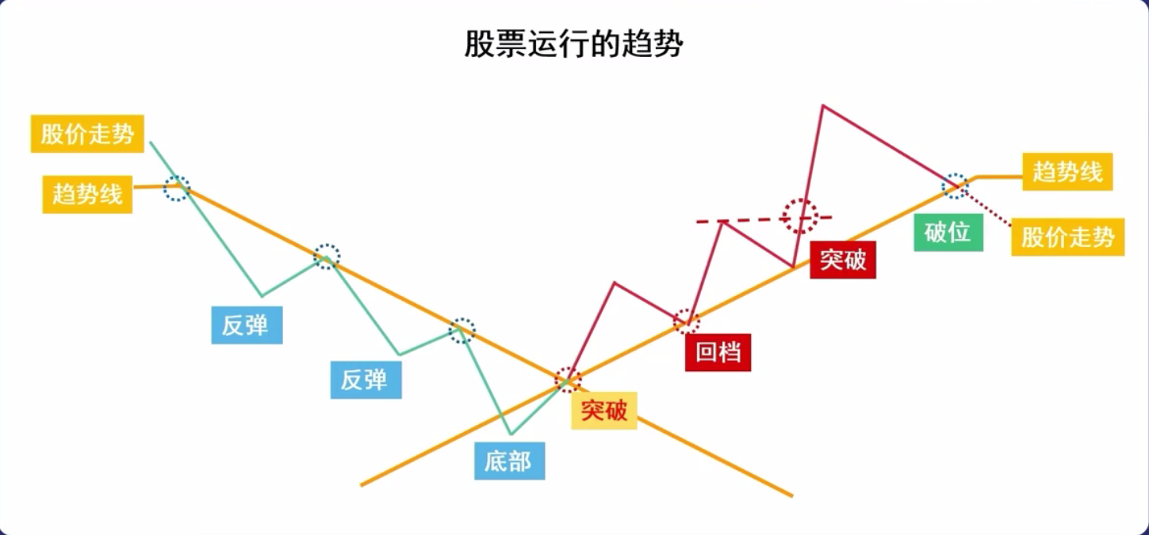
认识趋势、寻找机会

Slide 7
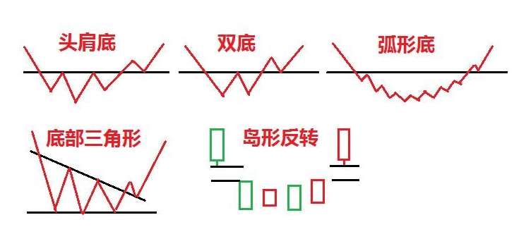
见底的几种形态

Slide 8
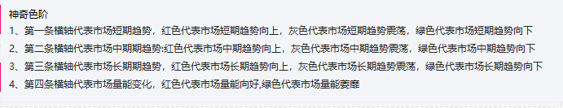
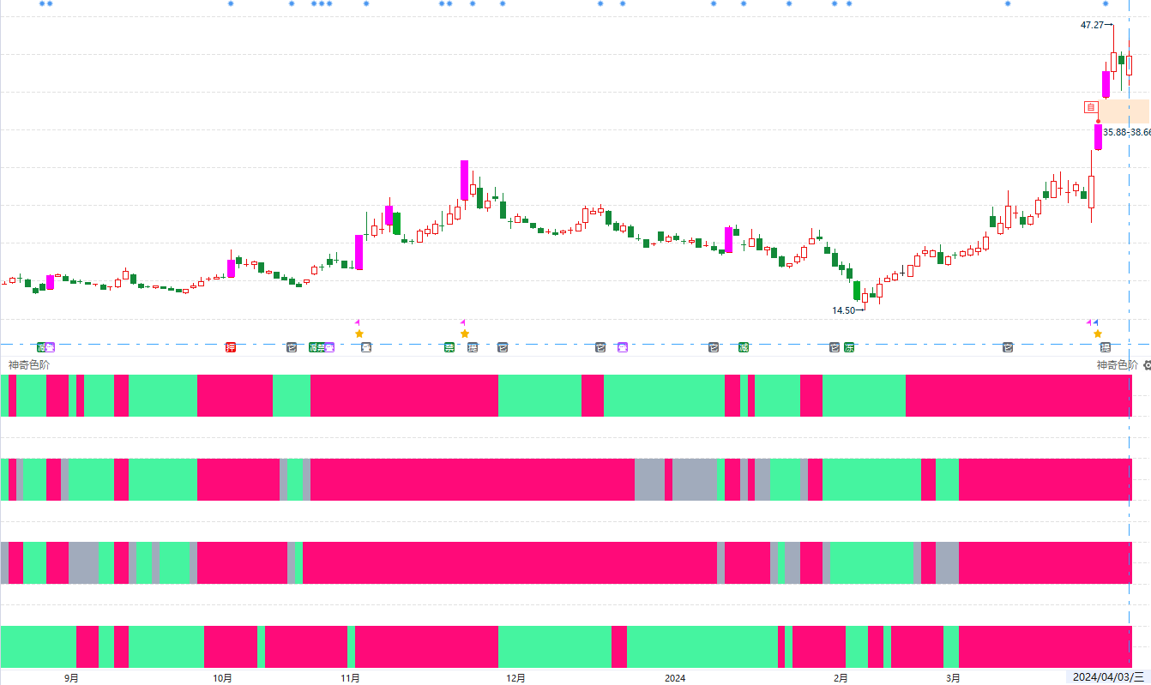
神奇色阶的用法
短期趋势
中期趋势
长期趋势
量能状态

Slide 9
认识趋势、寻找机会
主升浪：四节全红
1、上升回档
2、回档龙头
3、控盘趋势
拉升阶段
三阶全红（看量能变化）
1、涨停突破
2、拉升阶段
3、强势龙头
4、趋势波段
5、启动龙头
6、趋势龙头
7、龙头捉妖
底部
第一色阶翻红+第四量能翻红
超跌反弹、n字涨停、涨停突破

Slide 10
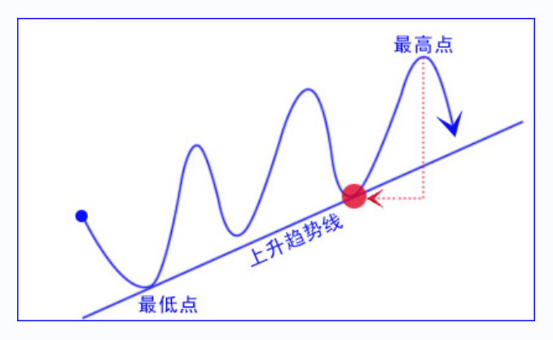
认识趋势、寻找机会
1、底部突破，底部开始异动关注机会
超跌底部反弹，搏反弹
突破年线压力，找拉升
放量涨停突破，做复制
2、上涨通道中的每一次回踩都是机会。
回踩支撑：
短线强势看5日（短线拉升类型、热点牛股类型）
趋势看辅助（控盘趋势类型、慢牛波段类型）
牛熊线支撑（雄线上移短线机会、雄线走平回踩支撑）
底部突破（突破看回踩半年、年线位置）
3、高位最怕量价背离
控盘增减情况
趋势是否跌破
量能是否变化
流动资金红绿

Slide 11
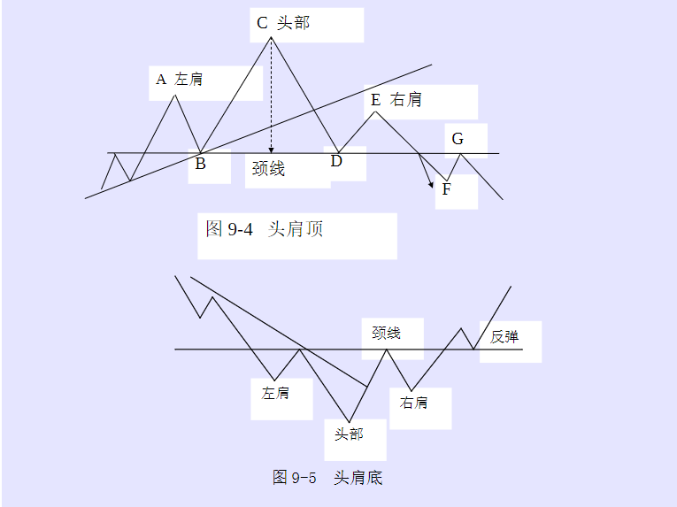
常见的反转形态
了解反转形态，帮助我们找到买卖点，分析个股技术形态有非常重要的参照指导作用。
反转形态主要有：头肩顶。头肩底、双重顶、双重底、三重顶、三重底、圆弧顶、圆弧底等。

Slide 12
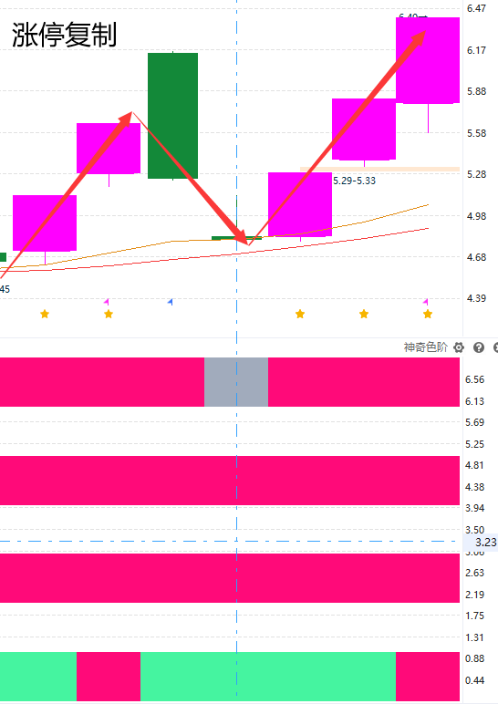
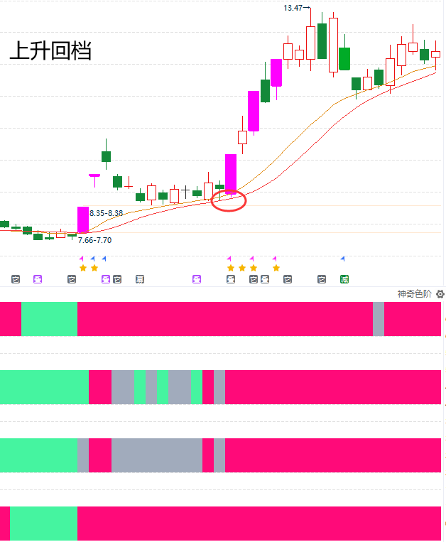
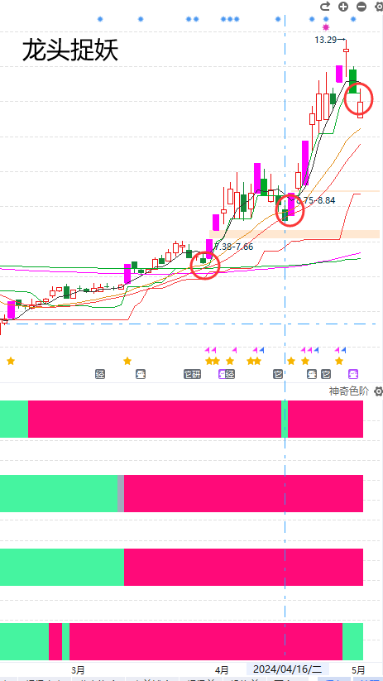
认识趋势、寻找机会

Slide 13
涨停复制类型--首版涨停
一、定义
突破：是指股票价格或指数突破重要阻力位(前高或箱体上沿)。
价格突破通常发生在趋势线或价格形成窄口的收敛形态之时，突破，代表能量、动力、情绪、趋势的波动。
有效突破：股票上涨至前期的压力点时，一举突破并继续上涨；
二、有效突破的方式：
1、连续小阳线温和放量突破，以第三天的收盘价来确认有效突破。
2、三三原则：即突破的幅度至少到3%以上，幅度越大，说明突破力度更强，主力的意愿更高，这是突破幅度的确认。股价突破趋势后，还需要经过时间的确认，在突破的上方停留的时间越长，突破越有效，倘若持续时间短于3天，则无效，为假突破。
3.大阳线的方式突破。力度很强，可以重点关注，一旦确认为有效突破后，可以积极介入

Slide 14
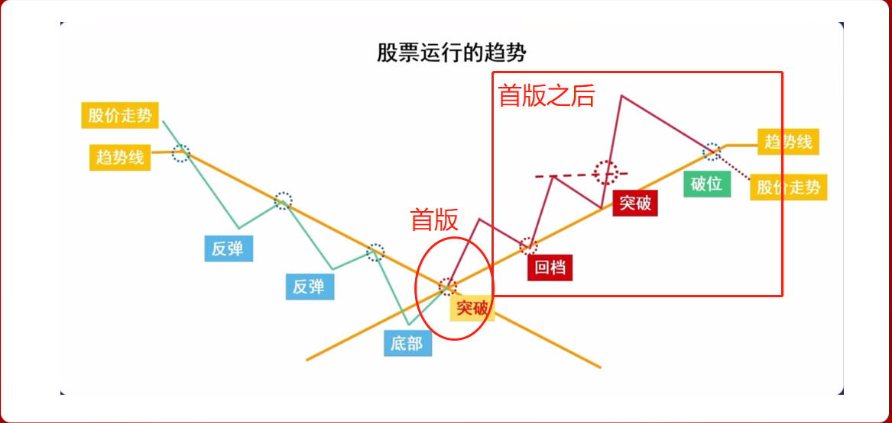
涨停复制类型--首版涨停
注意这里讲个点：涨停的位置
1、首选涨停版在年线半年线之上
2、次选涨停在年线位置突破
3、最后选涨停在底部的

Slide 15
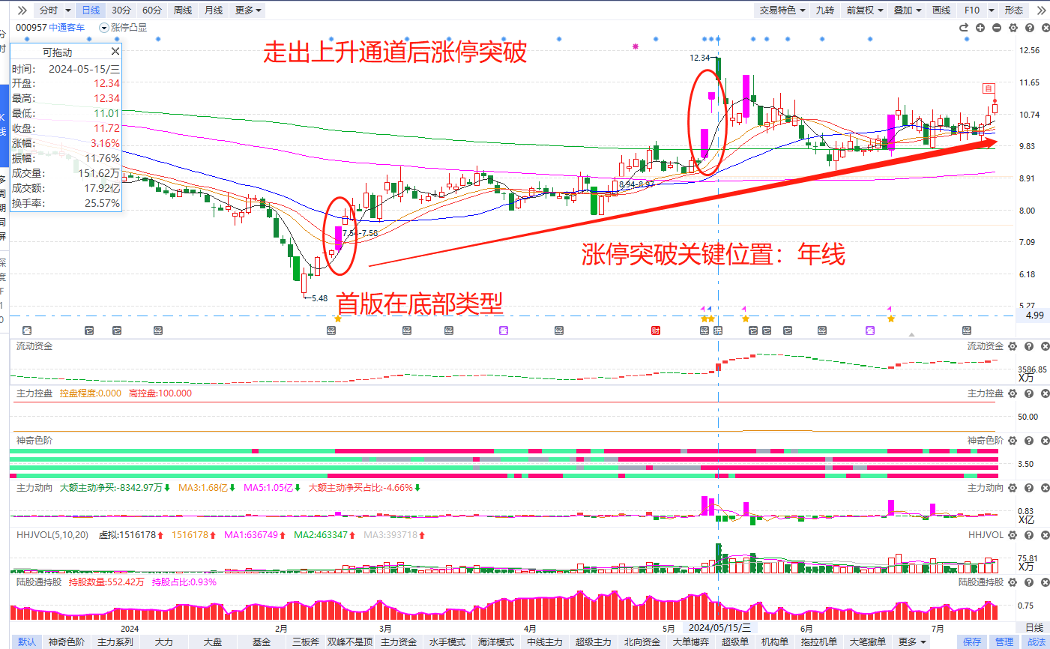
涨停复制类型——涨停位置
1、首版在底部是触底信号
2、筑底完成走出了上升通道后出现涨停，这个是在关键位置涨停，是继续走强的信号。
3、拉升阶段涨停，按照上升回档类型继续跟进。
这类上升通道打开，对我们来说可以持续跟进，可以看长做短。
所谓可以持续跟踪就是可以来回做。
所谓看长坐短是：涨停关注后，等回档拉升。

Slide 16
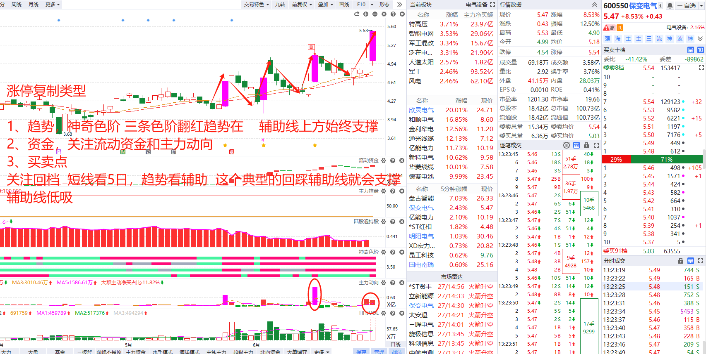
涨停复制类型——辅助线

Slide 17
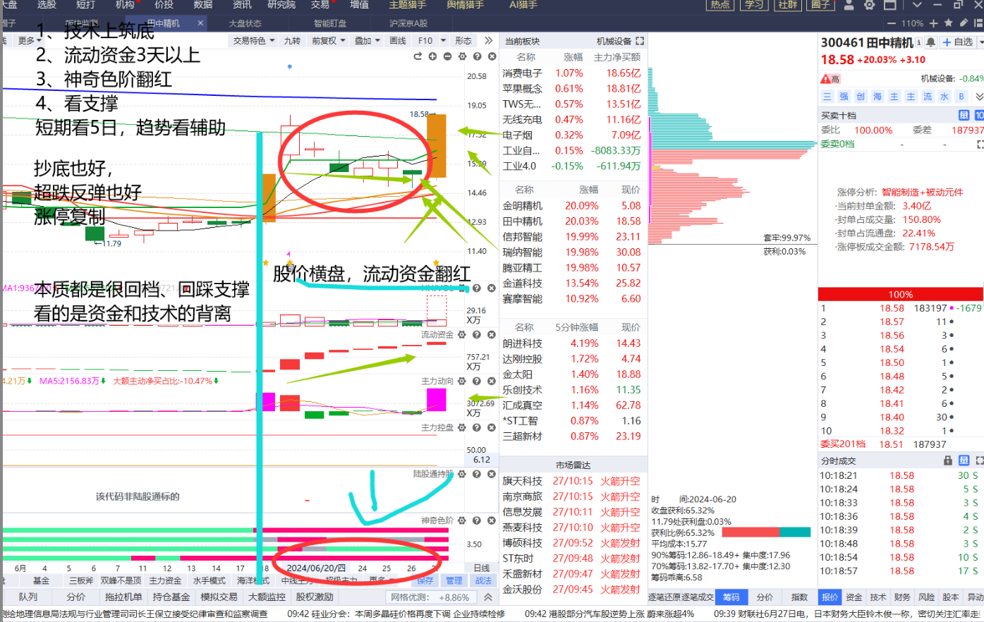
涨停复制类型——辅助线
1、首版底部涨停选出来 ，
关注回档机会
2、趋势：神奇色阶四阶洪
3、资金：底部流动资金持续翻红。主力动向红肥绿瘦。
尤其是个股回踩过程中红
4、买卖点：找支撑
回踩找支撑，短线看5日、趋势看辅助、短线拉升看牛熊
接近辅助线位置支撑低吸。

Slide 18
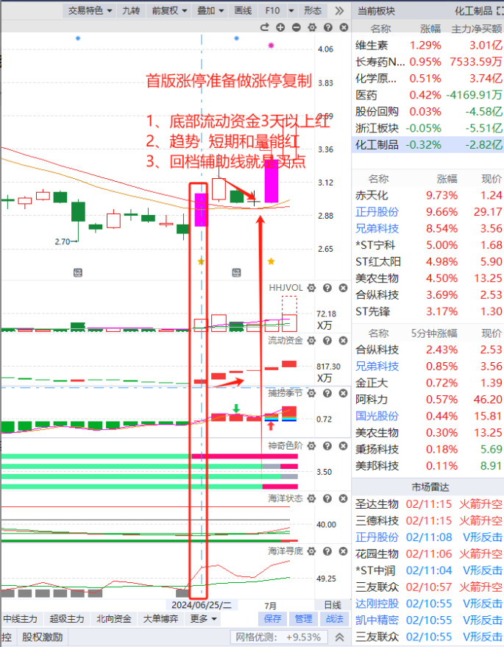
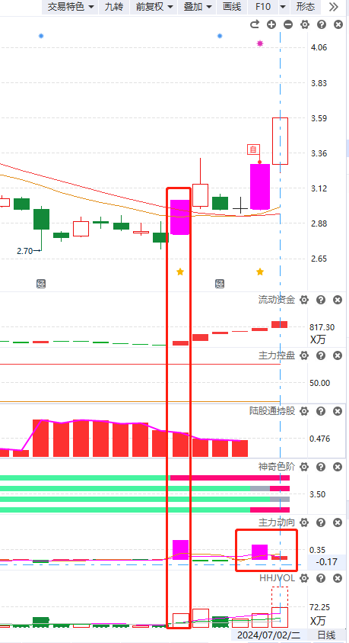
涨停复制类型——辅助线
1、首版底部涨停选出来 ，
关注回档机会
2、趋势：神奇色阶短期和量能红
3、资金：底部流动资金持续翻红。尤其是回档的时候翻红。主力动向红肥绿瘦。
4、买卖点：找支撑
回踩找支撑，短线看5日、趋势看辅助、短线拉升看牛熊
接近辅助线位置支撑低吸。

Slide 19
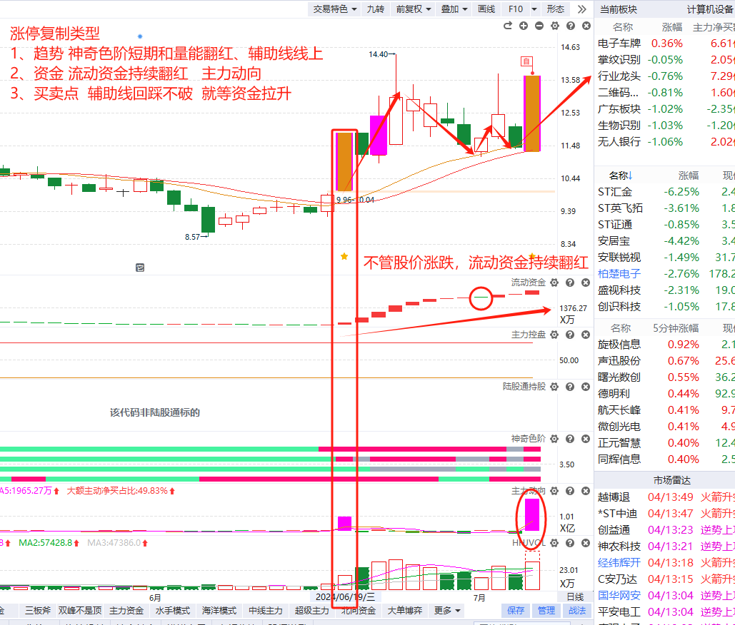
涨停复制类型——辅助线
1、首版底部涨停选出来 ，
关注回档机会
2、趋势：神奇色阶短期和量能红
3、资金：底部流动资金持续翻红。尤其是回档的时候翻红。主力动向红肥绿瘦。
4、买卖点：找支撑
回踩找支撑，短线看5日、趋势看辅助、短线拉升看牛熊
接近辅助线位置支撑低吸。

Slide 20
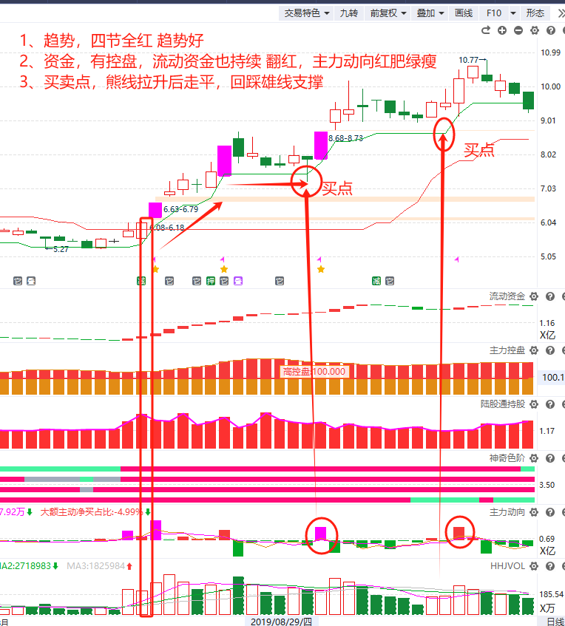
涨停复制类型——熊线支撑
1、首版涨停之后，熊线拉升后走平，看熊线支撑。
2、趋势：神奇色阶四节全红
3、资金：底部流动资金持续翻红。尤其是回档的时候翻红。
有主力控盘最好
主力动向红肥绿瘦。
4、买卖点：找支撑
回踩找支撑，短线看5日、趋势看辅助、短线拉升看牛熊
接近熊线支撑位置支撑低吸。

Slide 21
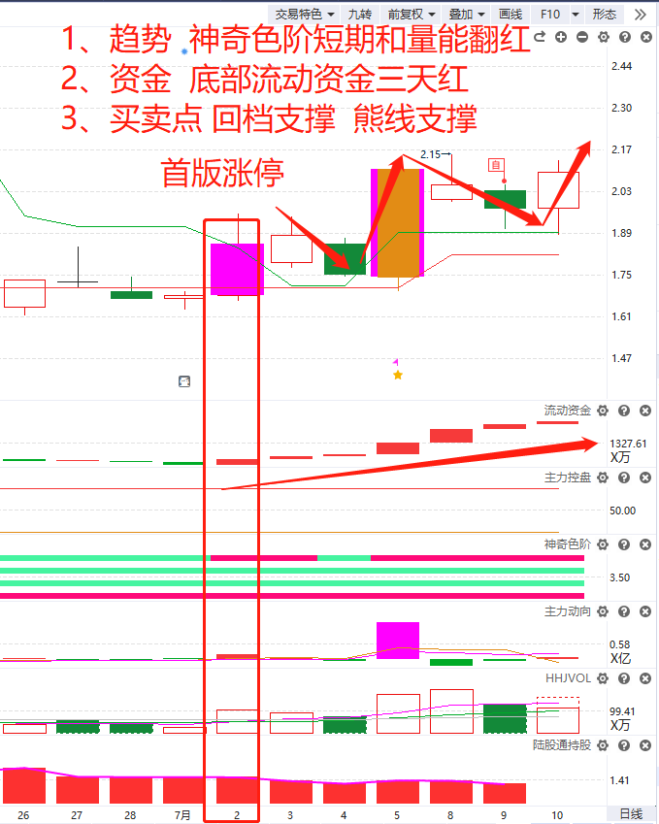
涨停复制类型——熊线支撑
1、首版涨停之后，熊线拉升后走平，看熊线支撑。
2、趋势：神奇色阶短期和量能翻红。
3、资金：底部流动资金持续翻红。尤其是回档的时候翻红。
主力动向紫色流入并红肥绿瘦。
4、买卖点：找支撑
回踩找支撑，短线看5日、趋势看辅助、短线拉升看牛熊
接近熊线支撑位置支撑低吸。

Slide 22
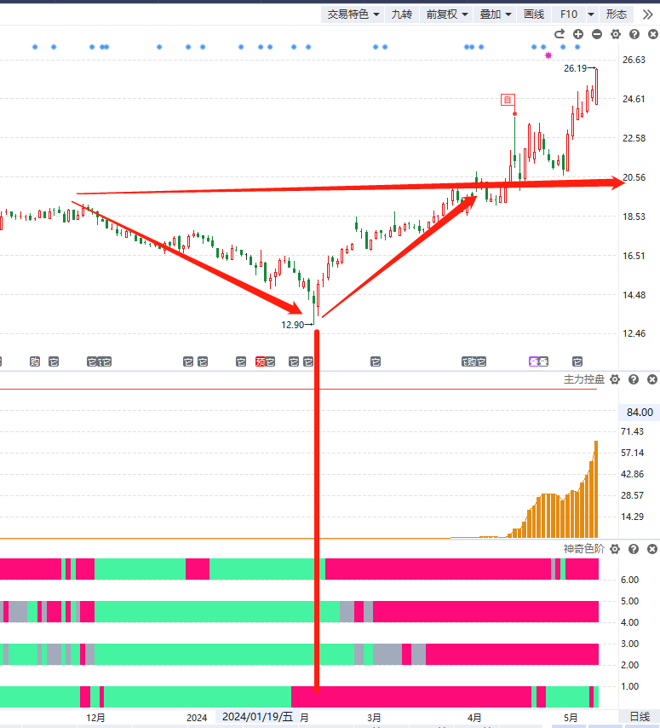
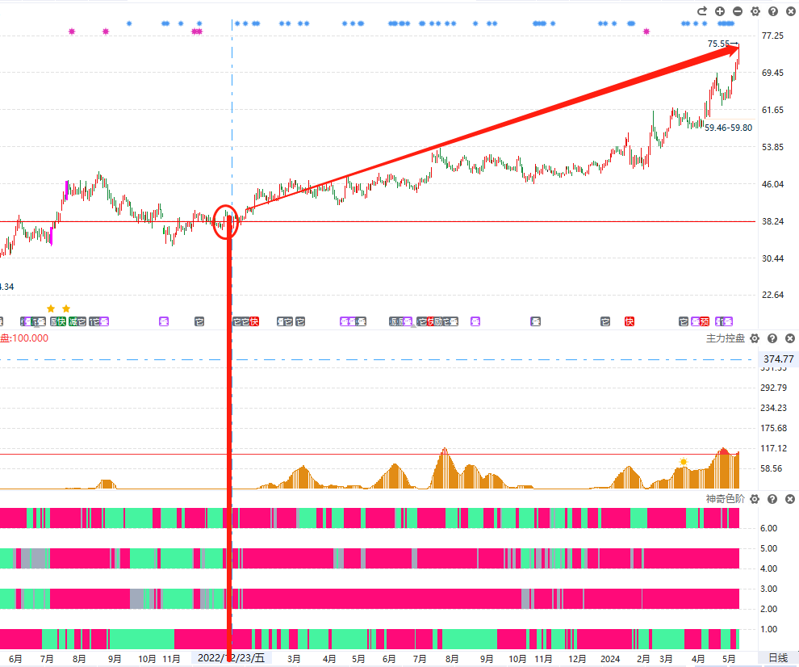
趋势+资金的魅力
不见其增,日有所长;不见其损,日有其亏
勤学如春起之苗，不见其增日有所长；辍学如磨刀之石，不见其损日有所亏。

Slide 23
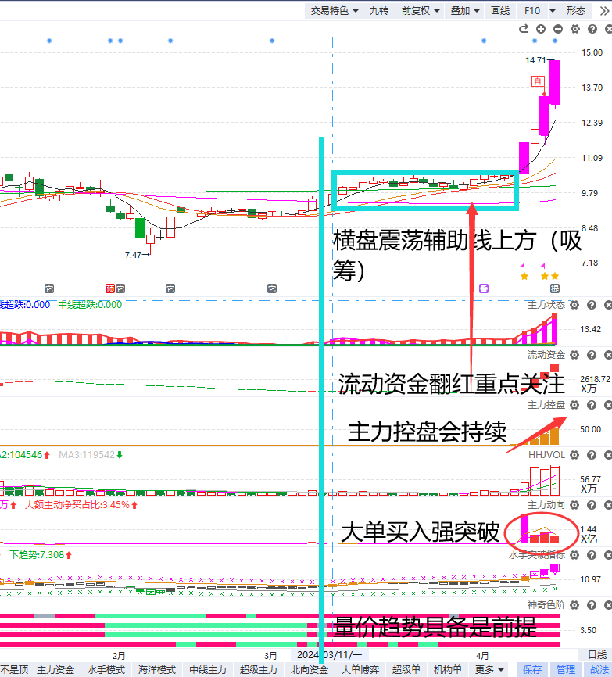
实盘案例核心要素
跟踪第三步：资金要强势
强势看资金
操作第二步：突破有资金
突破要关注
选股第一步：趋势要牢固
趋势是根基
神奇色阶四阶全红量价趋势向好，流动资金持续翻红，k线要小阳线在5日线上方，5日线附近找埋点。

Slide 24
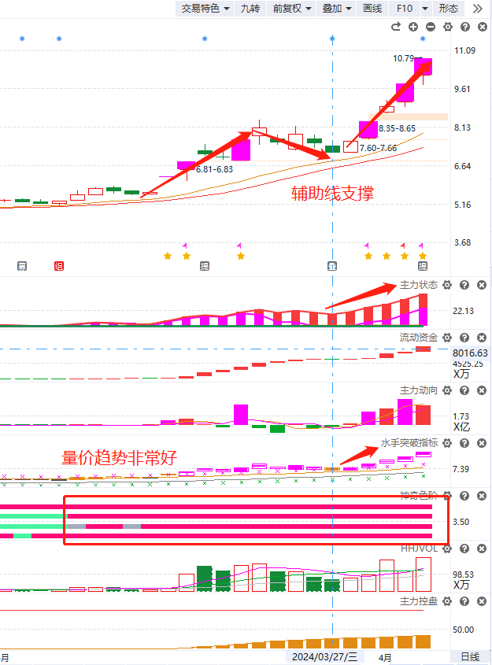
案例教学
判断趋势：量价趋势没问题
找买点：
1、回踩辅助线支撑同时资金翻红低吸
2、可以参照捕捞季节金叉
第一步
第二步
第三步
等回踩看资金：
1、主力控盘是否增加
2、流动资金翻红（尤其是回踩翻红）
3、主力动向大单流入，红肥绿瘦

Slide 25
案例教学
1、开新仓
2、断舍离
3、增加减
做选择
看资金
1、流动资金
2、主力动向
3、主力控盘
4、主力状态
找支撑
1、短线5日（强势热点）
2、趋势看辅助（回档趋势）
3、短线拉升看熊线支撑，熊线拉升之后看熊线支撑。

Slide 26
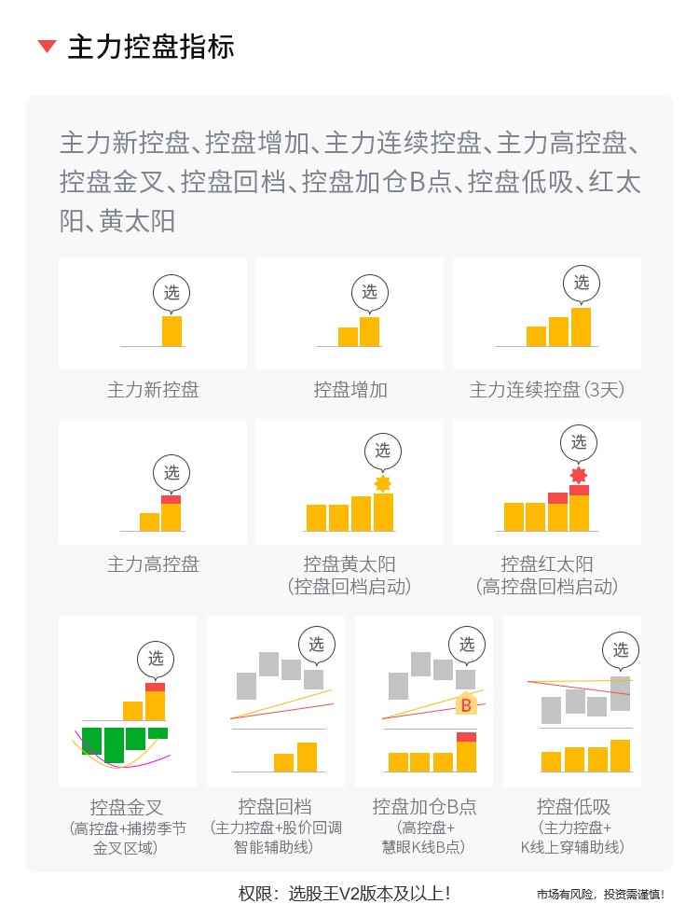
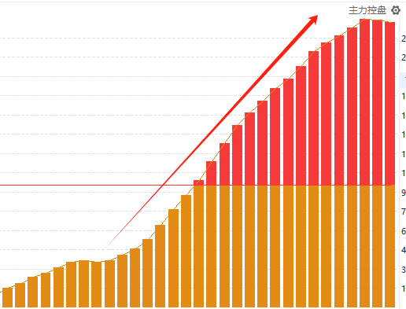
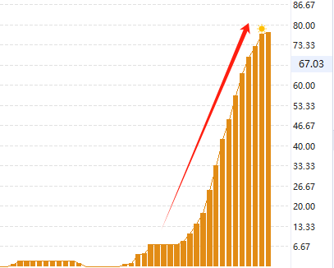
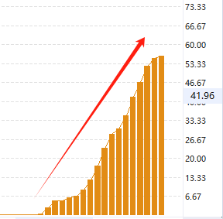
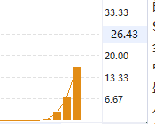
主力控盘系列

Slide 27
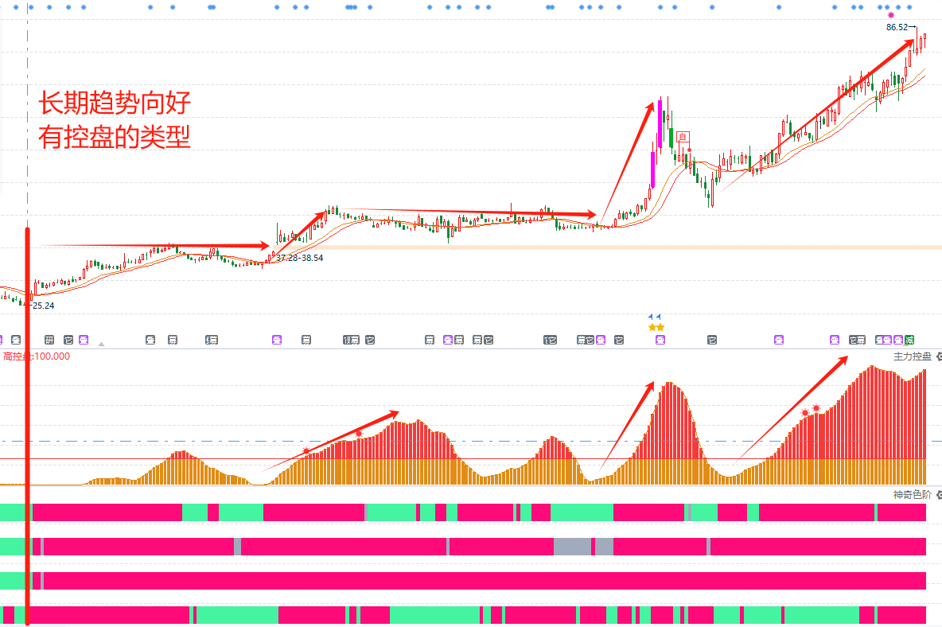
资金强势核心
趋势
资金
趋势为前提
趋势向好则为定性
资金为核心
是助推股价表现的要素
买卖点
是切入点
也就是下手的时机
三者具备则为操作
有控盘是做趋势波段、没有控盘是炒资金情绪

Slide 28
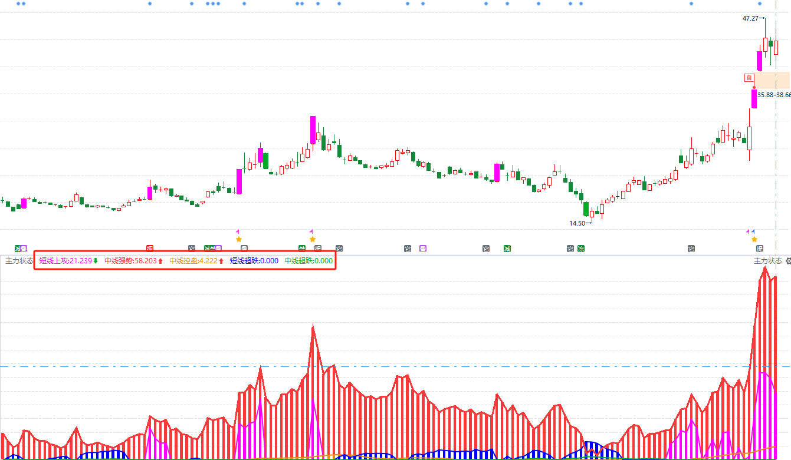
主力状态的用法
短线上攻：紫色，游资拉升
中线强势：红色，趋势通道
中线控盘：黄色，主力控盘

Slide 29
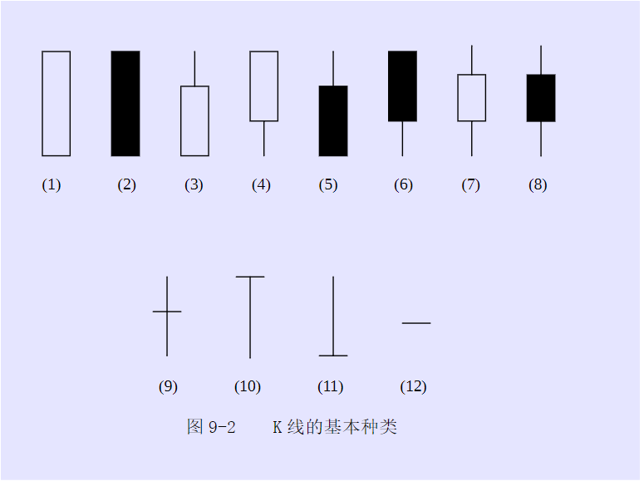
了解K线的基本形态
k线基本形态，然后知道代表什么意思，关键是分析出买卖双方的含义。

Slide 30
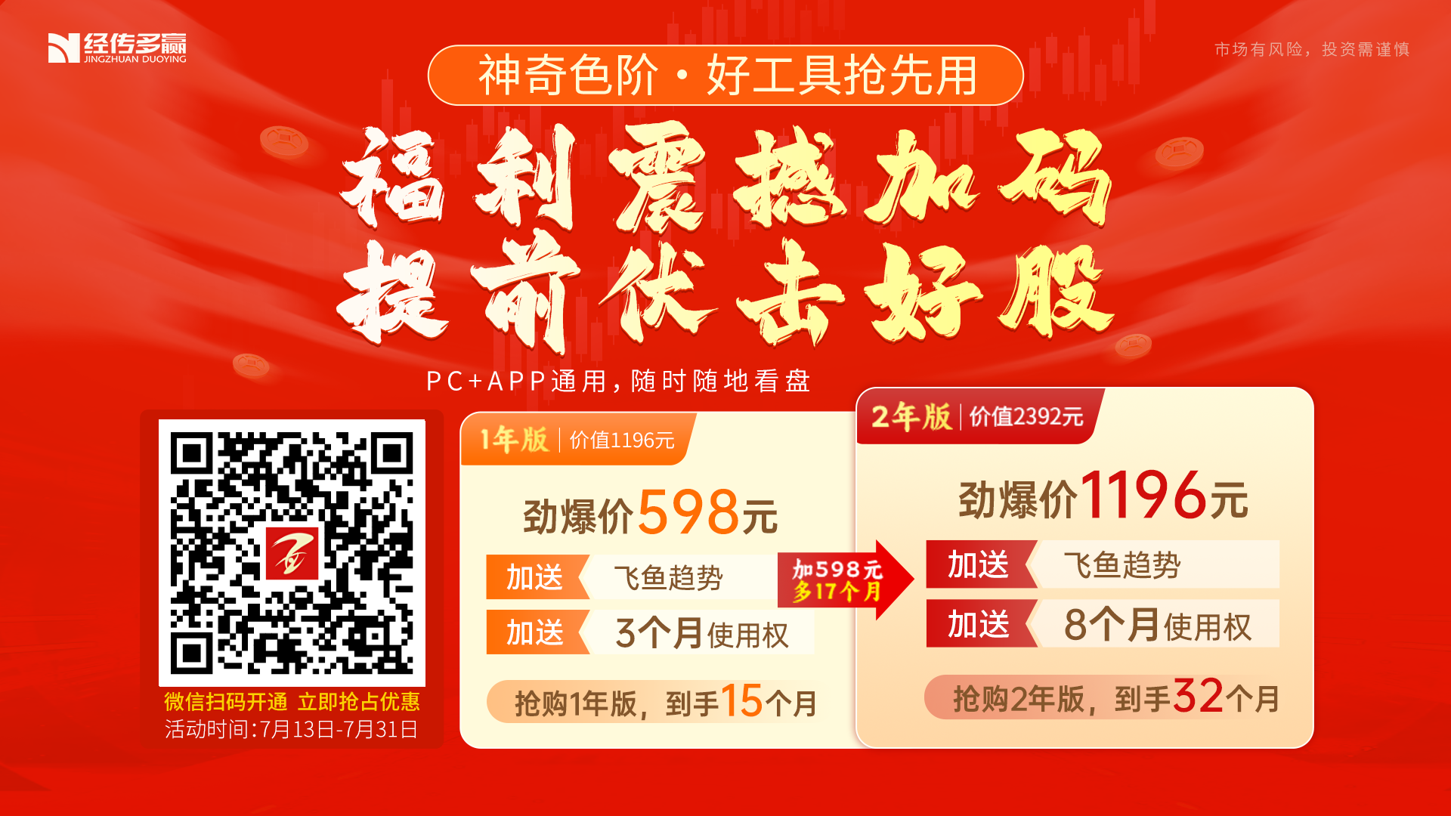

Slide 31
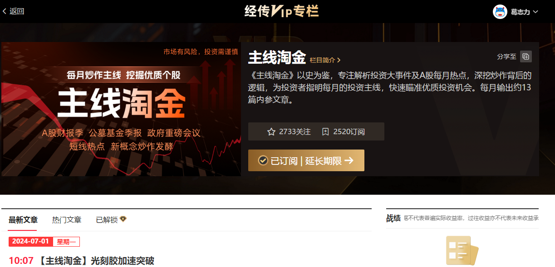
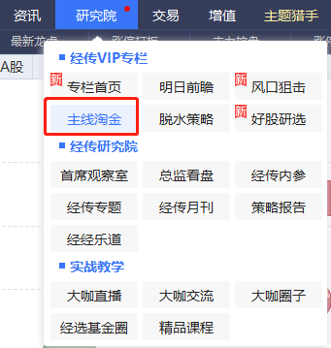

主线淘金

Slide 32
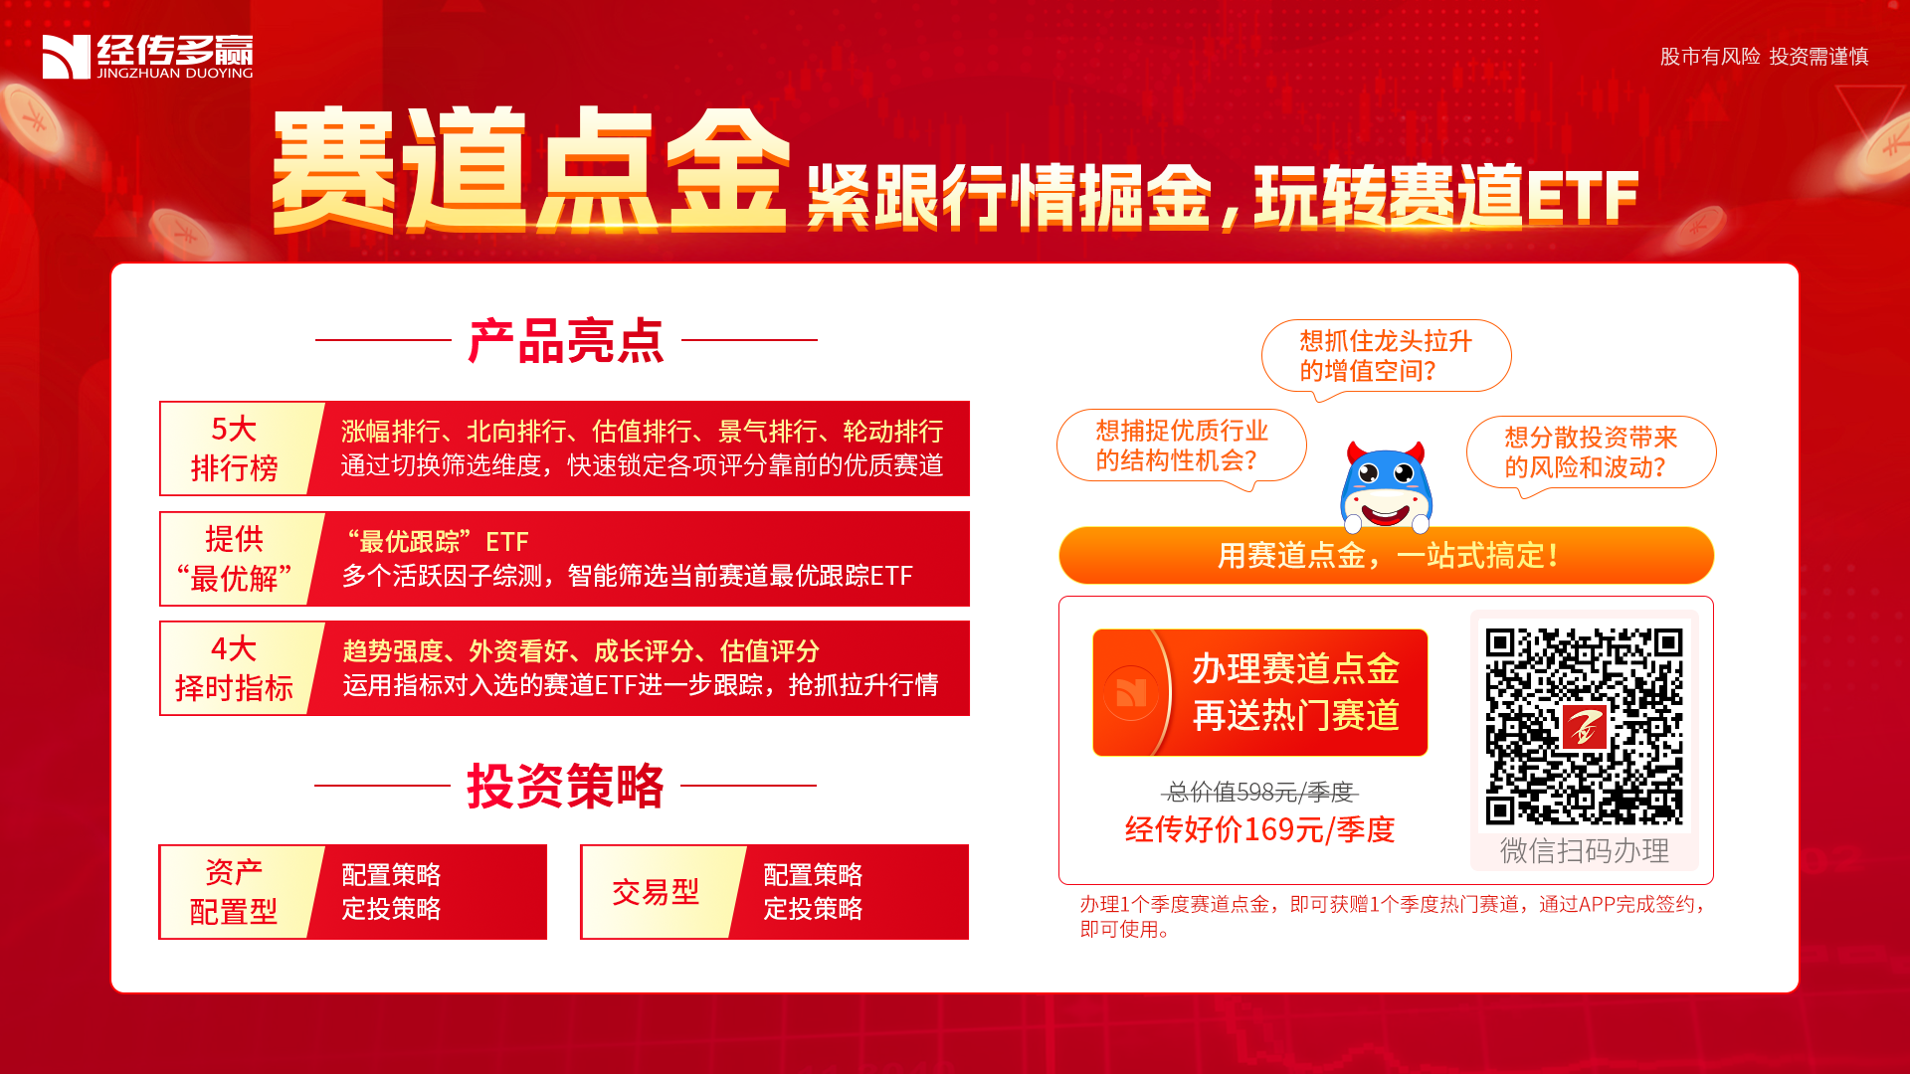

Slide 33


让投资遇见美好
我司所有工作人员均不允许推荐股票、不允许承诺收益、不允许代客理财、不允许合作分成、不允许私下收款，如您发现有任何违规行为，请立即拨打400-9088-988向我们举报！
风险提示：所有信息及观点均来源于公开信息及经传软件信号显示，仅供参考，不构成最终投资依据，软件作为辅助参考工具，无法承诺收益，投资者应正视市场风险，自主作出投资决策并自行承担投资风险。投资有风险，入市须谨慎！

